Slide 1
Герои нашего времени…

Slide 2
Что такое подвиг?
ПОДВИГ- это когда чувство любви к родине, семье и просто дорогим людям, заглушает в тебе чувство страха, боли и мысли о смерти и толкает тебя на смелые поступки, при этом не задумываясь о последствиях, которые могут случиться с тобой!
ПОДВИГ – это героический поступок человека; совершая подвиг, человек проявляет смелость, самоотверженность.
Самый большой ПОДВИГ состоит в том, чтобы всегда оставаться верным своим убеждениям, своей мечте, уметь отстаивать свои убеждения, бороться за эту мечту.
Есть подвиг, как вспышка , как яркий факел, но есть и другой подвиг, внешне не броский, повседневный. И длится он не секунды, минуты, а недели, месяцы, годы. И проявляется в самоотверженном труде, требующем от человека высочайшего напряжения духовных и физических сил, нередко сопряжённого с опасностью, риском. Подвиг – это мера добра, любви, внутренней честности перед собой и людьми.

Slide 3
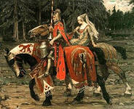
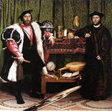
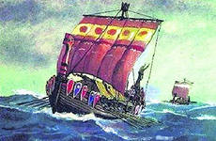
В разные времена понятие о подвиге были различными:
В рабовладельческом строе героями считали полководцев, которые покоряли другие страны, завоёвывали рабов обогащали господствующий класс.
В эпоху феодализма – это смелый рыцарь, в совершенстве владеющий оружием, жестокий и доблестный в бою, до конца верный своим союзникам и друзьям.
Буржуазия создаёт своих героев – это решительные купцы-мореходы, пересекающие океаны и хорошо владеющие оружием, наёмные капитаны, полу-пираты , полу-разбойники, добывающие своим хозяевам новые земли, новые богатства.

Slide 4

Многих героев Великой Отечественной войны мы не знаем, а ещё больше осталось неизвестных в тылу врага!
Эти люди совершили подвиг во имя спасения жизни других людей, своей Родины!

Slide 5
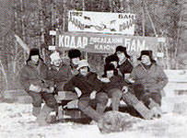
Трудно переоценить героизм советских людей, идущих в авангарде человечества. Героизм этот лишён блеска и проявляется в буднях жизни. Подвиги совершали наши юноши и девушки, строя в далёких сибирских необжитых районах новые города, и подвиги эти заключались в будничном труде по вырубке леса, постройке бараков… Холод, перебои с продуктами, скупой отдых в неуютных бараках, где с потолка капала вода – всё это буднично и неприглядно. А тем не менее, в этих буднях совершался трудовой героизм – люди работали не по принуждению, а по зову своих сердец.

Slide 6
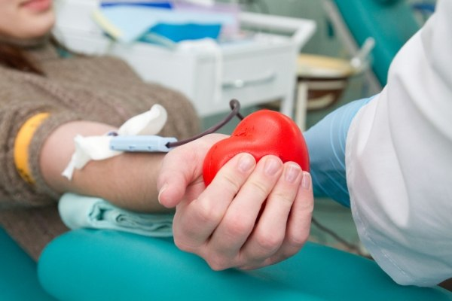
Один мальчик неполных шести лет очень ждал маленькую сестрёнку. Сестрёнка родилась в срок, но с очень большими проблемами. Срочно потребовалась кровь редкой группы для переливания новорожденной, которую удобней всего было взять у старшего братишки. Родители спросили малыша:
– Ты смог бы отдать свою кровь для маленькой сестрёнки?
Мальчик стал не по-детски серьёзным, задумался и потом сказал:
– А это поможет ей остаться живой?
– Да, тогда она будет жить.
– А можно я подумаю до вечера?
– Конечно, можно.
Вечером малыш решительно объявил:
– Я согласен.
Когда в больнице у мальчика взяли кровь, он выглядел очень напуганным. Медсестра заботливо укрыла его одеяльцем:
– Ты молодец! Полежи пока.
– Тётя, а через сколько минут я умру?
Оказалось, мальчик думал, что нужна вся его кровь и, отдав её, он сразу умрёт. Маленький герой с Большой Душой решился умереть ради долгожданной сестры.

Slide 7
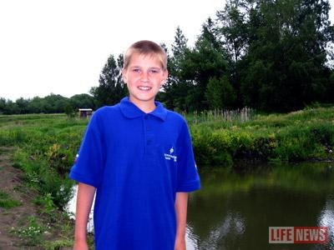
Летом 2010 года восьмилетний Кирилл плавал в пруду со своим дядей. Взрослый родственник катал ребенка на спине. Внезапно мужчине стало плохо. Услышав крики о помощи, 12-летний Игорь Подкопалов не раздумывая бросился в воду. Имея третий разряд по плаванию, Игорь спас малыша без труда, но не решился сразу броситься за мужчиной, так как место было глубокое. Но мужчина никак не выплывал, и мальчик поплыл за ним. Когда его удалось вытащить на берег, то пульс ещё прощупывался. Но до приезда скорой мужчина не дожил.
Игоря теперь зовут не иначе как
спасателем или героем.

Slide 8
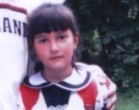
В результате преступных действий, совершенных 18 августа 2012 года в г. Малгобек. Ингушетия, трагически погиб участковый, а также была тяжело ранена случайная прохожая - 12-летняя Залина Арсанова.
В субботу вечером девочка с младшим братом направлялась к тете, которая проживает на соседней улице. Залина как только услышала выстрелы, не растерялась: отбросила в сторону брата и прикрыла его своим телом.
З. Арсанова была доставлена в Малгобекскую городскую клиническую больницу №1, где ей была проведена операция после установления следующего диагноза: «слепое огнестрельное ранение передней стенки живота с множественными сквозными повреждениями, травматический шок 2 степени».
Залина находилась на лечении в детской больнице имени Сперанского, куда была доставлена спецбортом МЧС.
Смелость и самоотверженность Залины
заслуживает уважения. Благодаря ее
уверенным действиям в экстремальной
ситуации спасена жизнь ее младшего
брата Алихана Арсанова.

Slide 9
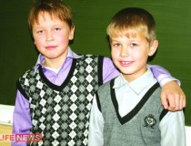
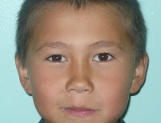
Сергей Кривов 29 ноября 2012
Хабаровский пятиклассник спас жизнь другу, провалившемуся в ледяную воду Амур.
Никита Терехин 23 ноября 2012 (Неман, Калининградская область)
9-летний школьник спас друга, упавшего с моста в ледяную воду

Slide 10
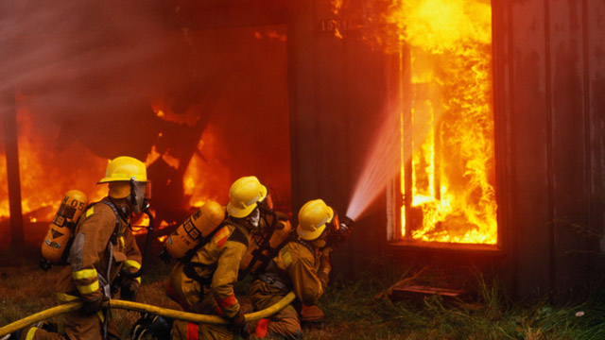
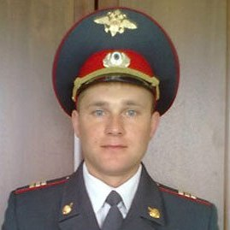
Среди тех немногих, кто и в мирное
время совершает подвиги, часто
называют пожарных. Вступая в
поединок с огнем, эти люди часто проявляют качества, которые
мы называем героизмом. А они в
ответ: мы просто выполняем свою работу!
– Сотрудники Госавтоинспекции в тот трагический момент помогали грузить поврежденный автомобиль жительницы Кемерова на автоэвакуатор. Лейтенант полиции Сергей Шаманаев заметил движущийся на них автомобиль. Сотрудник полиции в последнюю секунду успел оттолкнуть на обочину стоявшую рядом девушку.
От полученных травм Шаманаев погиб на месте.

Slide 11
Какие же качества характера необходимо воспитать в себе
чтобы быть готовым к подвигу?
«Для того, кто не знает, куда ему плыть – никогда нет попутного ветра».
Восточная мудрость
Подвиг – это всегда преодоление трудностей, а преодолеть трудности можно лишь тогда, когда знаешь во имя чего ты это делаешь.
Мужество – тоже не врождённое качество. Нет людей, совершенно чуждых чувству страха, и смел не тот, кто от «природы» не знает страха, а тот, кто научился подавлять в себе чувство страха, и подчинять его своей воле и долгу.
Воля – проявляется в выдержке, умении владеть собой. Не опускать руки в трудных условиях, умении подавить свои трудные мысли – эти качества сопутствуют подвигу.

Slide 12


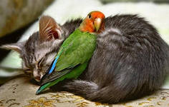
Заставьте себя добросовестно учиться и работать, приобретите трудовые навыки - это тоже путь к подвигу!
Не огорчайтесь, если вам сразу не представится случая совершить что-то необычное.
Сумейте сделать так, чтобы будничное, повседневное дело «горело» в ваших руках – и рано или поздно вы совершите подвиг!
Успехов вам!

Slide 13
Домашнее задание
Вспомни все пройденные темы на уроках ОДНКНР и напиши
сочинение – рассуждение на одну из этих тем:
«Чему меня научили уроки ОДНКНР?»
или
«Самая интересная и полезная тема уроков ОДНКНР»
Свою работу пришли учителю Гатиной Гульназ Рашитовне
на электронный ящик nezabudka86@mail.ru

